Slide 1
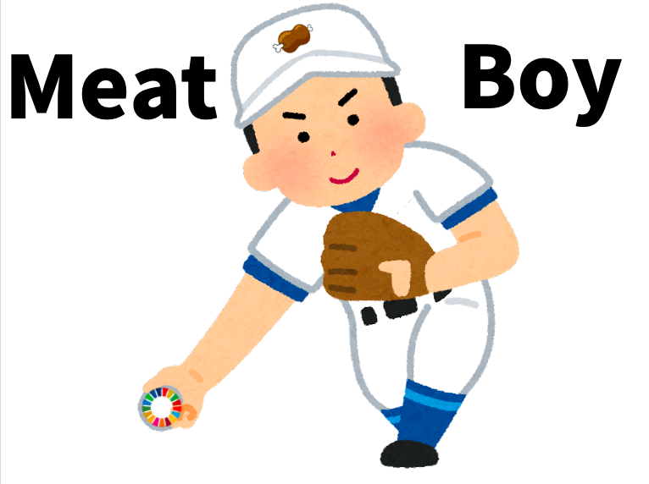
ソーシャルビジネスチャレンジ
ミートボーイ
香川紘輝 久保優大 田村聡一朗 水口輝季 藪林樹

Slide 2
現状と課題
徳島の人出が少なくなっている。

Slide 3
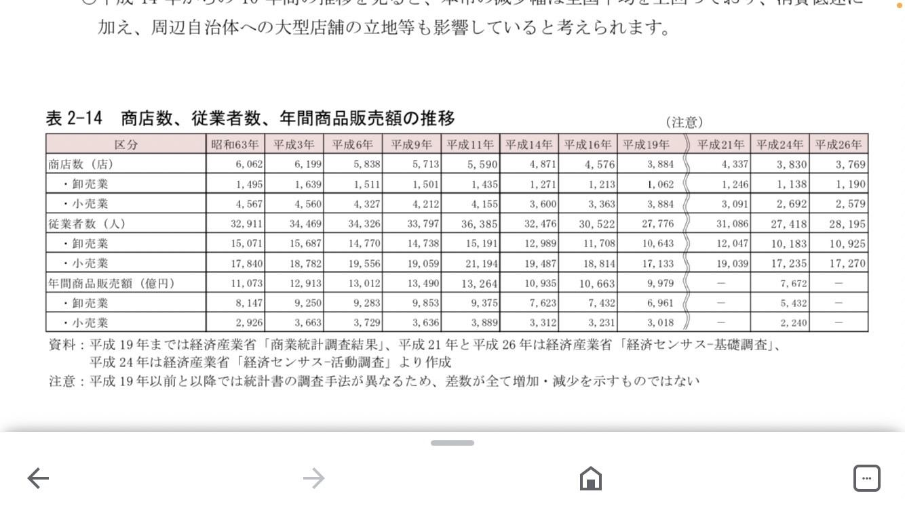
徳島市総合計画 基礎調査業務～基礎指標調査～ より引用
https://www.city.tokushima.tokushima.jp/shisei/machi_keikaku/sougo-plan/sougo-vision/index.files/kisochosa.pdf
閲覧日2022年12月2日

Slide 4
原因考察
人口減少
↓
店が減っていく
↓
さらに人口が減るという悪循環
経済縮小・地域衰退
買い物難民の増加

Slide 5
高齢者の生活の不便性
1、住居近くのお店が閉店
2、高齢者は遠くまで足を運ばなければいけなくなる
↓
移動中、転倒や事故を起こす又は巻き込まれる可能性あり
3、高齢者の命の危機に繋がる

Slide 6
＜お小遣いマッチング＞
徳島駅前で買い物ができない高齢者の代わりに
学生が買い物の手助けをする

Slide 7
仮説の提示と分析
＜仮説の提示＞
高齢者の方は、学生と関わる機会が非常に少ない
↓
お小遣いマッチングによって
人との関わる機会を増やし、経済を活性化させる
＜仮説の分析＞
イベントやアルバイトは、両方とも人との関わりを実感
→人を増やす事や経済を回すという認識なし
→お小遣いマッチングは、人との交流機会を増やし、
その上で、経済を活性化させる二面性を持つ

Slide 8
仕組み
学生
高齢者
支払い
商品配達
給料
依頼
代金受渡
運営
(ミートボーイ)

Slide 9
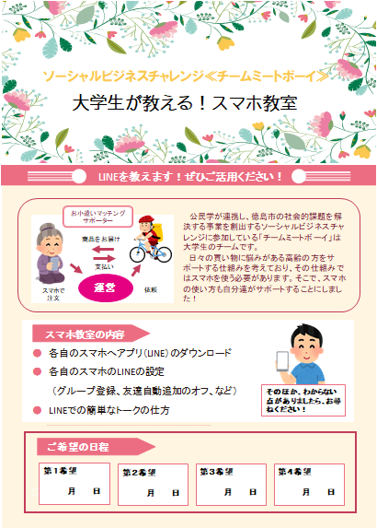
地域でプレゼンテーション
地域の集まりに行き、考えたプランを説明
同時に、スマホ教室を提案
（このプランではスマホを活用するため）

Slide 10
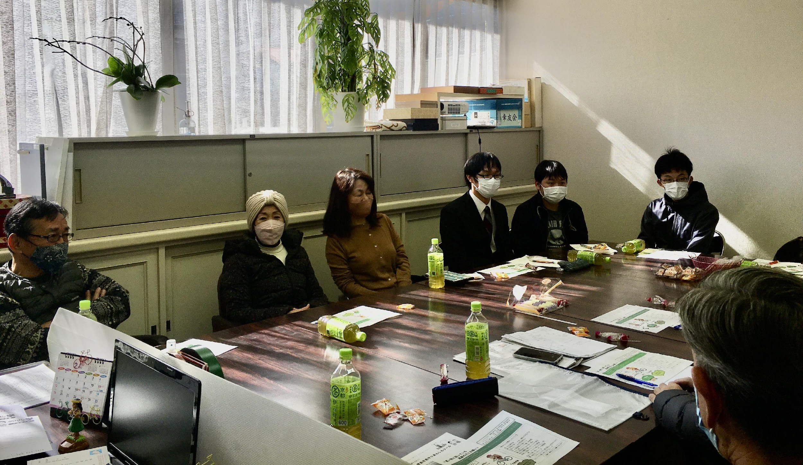
地域の方の反応は･･･
地域の高齢者はスマホを持っていない
高齢者の中でもターゲット層はかなり絞られる
高齢者は、スマホで注文より、寄ってきておしゃべりするのがすき
などなど･･･

Slide 11
プランを変更します！
お小遣いマッチング
サポーター
変更

Slide 12
プラン変更の理由
地域の方から聞いた意見で、重要度と緊急性が高い
①昔のような、にぎわいを取り戻したい
②町内会の存続危機
③事業継承(みこし等の地域行事)が難しくなる

Slide 13
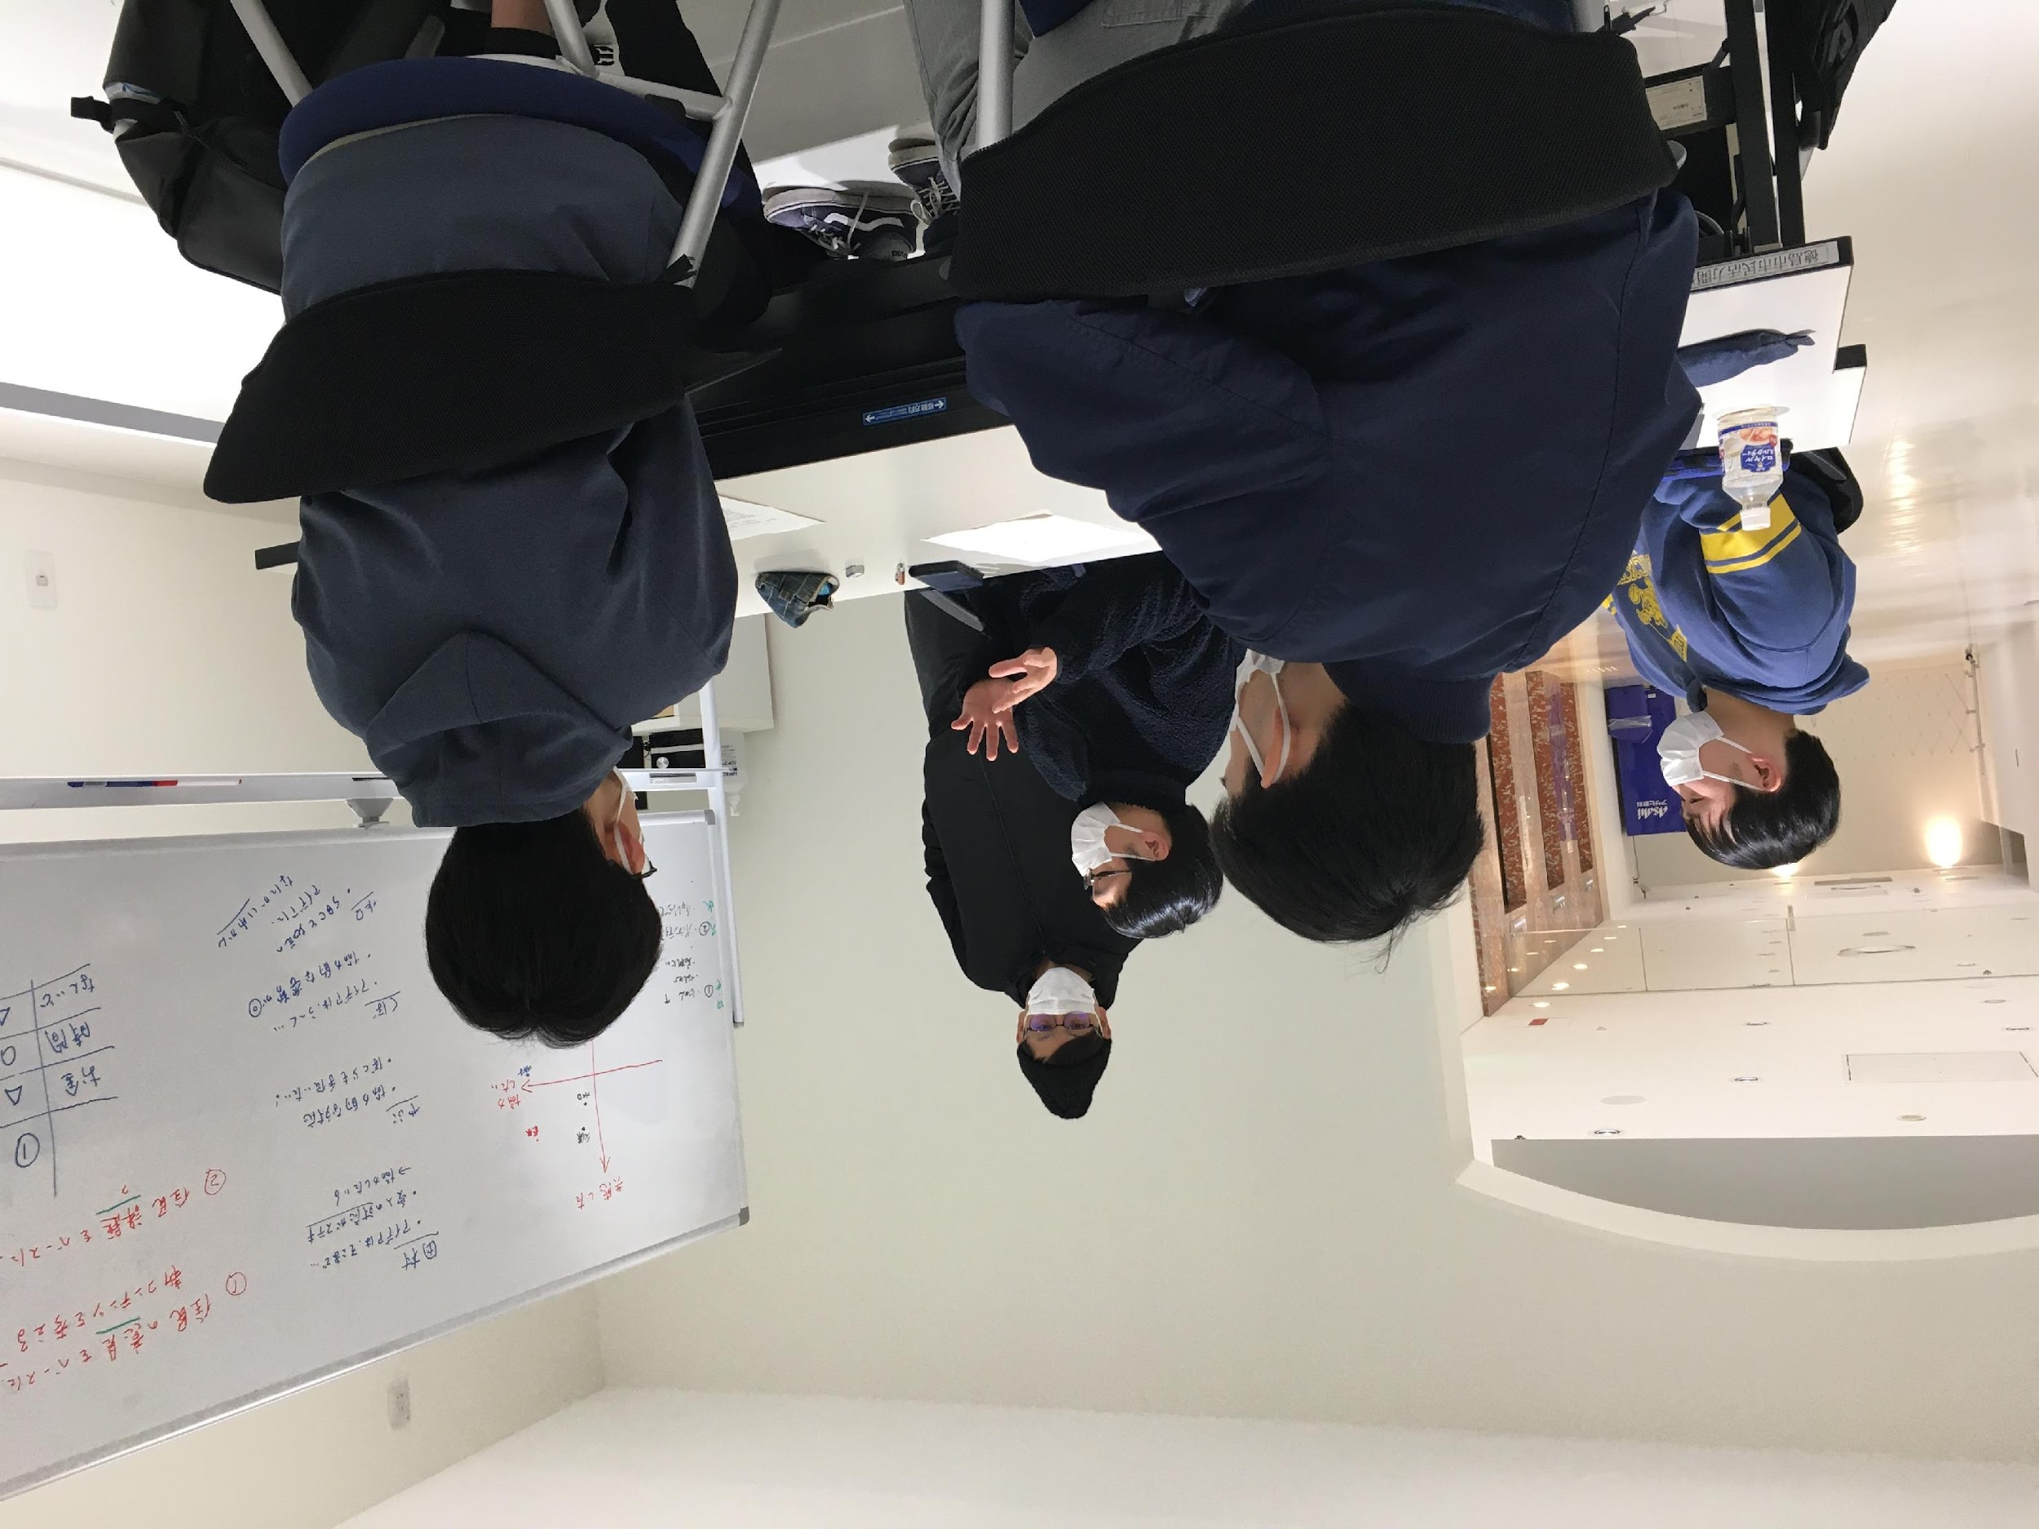
ここから考えた新事業案

Slide 14
ゲーム性のあるイベント
どこで ：神社
なにを ：ゲーム性のあるイベント
協力者 ：神主、町内会、屋台、出店、警察、警備員
交流要素：有り→町内会×参加者→客対応
集客規模：100人

Slide 15
事業を行うことで解決する課題
1,にぎわい
2,市民活動
3,関係人口

Slide 16
理由
1,にぎわい→ゲーム性のあるイベントは幅広い層
に人気があり、人を集めやすい。
2,市民活動→南佐古の町内会や住民の方も巻き込むため、
市民活動の活性化に繋げる事が出来る。
3,関係人口→南佐古について知る機会が増えるため、南佐
古に愛着を持つ人を増やす事が出来る。

Slide 17
事業と課題解決の結果
①昔のような賑わいを取り戻す事が出来る。
②南佐古の町内会について知り、加入に繋げる事が出来る。
③イベントを通じて、地域に興味を持ってくれるため、事業継承への人出が増加する。

